Slide 1


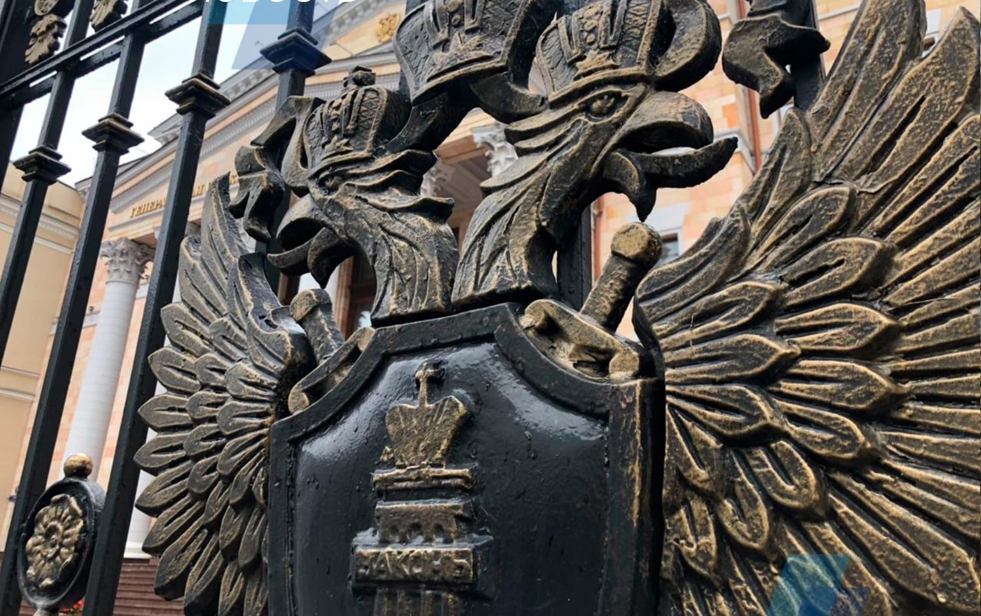
Прокуратура города Вологды разъясняет
Прокуратурой города Вологды проведен мониторинг исполнения законодательства в сфере обеспечения безопасности дорожного движения

Slide 2
Прокуратура города Вологды разъясняет
По результатам проведенного мониторинга выявлены случаи несоблюдения требований при эксплуатации транспортных средств, управляемых лицами, имеющими инвалидность или использующими транспортные средства для перевозки инвалидов.
Прокуратура города Вологды разъясняет, что в соответствии с Правилами дорожного движения, утвержденными постановлением Правительства РФ от 23.10.1993 № 1090, на транспортные средства, управляемые инвалидами (1,2 группы и инвалидами 3 группы, имеющие ограничение способности к самостоятельному передвижению любой степени выраженности), перевозящие инвалидов, в том числе детей-инвалидов, должен быть установлен опознавательный знак «Инвалид». Кроме того, транспортное средство подлежит включению в Федеральный реестр инвалидов, оператором которого в соответствии с Федеральным законом от 24.11.1995 № 181-ФЗ «О социальной защите инвалидов в Российской Федерации» является Пенсионный фонд России.
Парковка транспортных средств на местах, предназначенных для инвалидов, без установки опознавательного знака «Инвалид», влечет административную ответственность, предусмотренную ч. 2 ст. 12.19 КоАП РФ.

Slide 3


Прокуратура города Вологды разъясняет
В случае нарушения требований действующего законодательства в области социальной защиты прав инвалидов граждане вправе обратиться в прокуратуру города по адресу: г.Вологда, ул.Зосимовская,д.60 ежедневно с понедельника по пятницу с 09.00 до 18.30 (обед с 13.00 до 13.45), по выходным дням с 09.00 до 12.00.

